Slide 1
Hofteleddsartrose
^{Niels Gunnar Juel}

Slide 2
Artrose
En destruktiv, irreversibel sykdom i synovialledd
Patofysiologisk leddbrusk
Sekundære forandringer i synovialhinne og skjelett

Slide 3
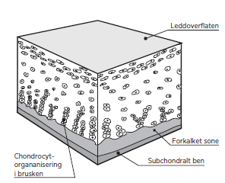

Slide 4
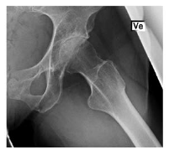
Etiologi
Primær hofteleddsartrose
Alder
Kjønn
Sekundær hofteleddsartrose
Skade
Overvekt?
Polyartrose
Genetikk
Annen sykdom (revmatisk)

Slide 5
Artrose – forekomst
Hofteartrose Norge (n=179 av 3266) | Kvinner % | Menn %
Under 50 | 0-3 | 0-2
54-56 år | 10 | 5
64-66 år | 14 | 9
74-76 år | 21 | 19
Grotle et. al 08

Slide 6
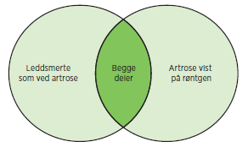
Diagnostikk
Anamnese
Klinisk undersøkelse
Bildediagnostikk
Leddvæske
Blodprøver

Slide 7
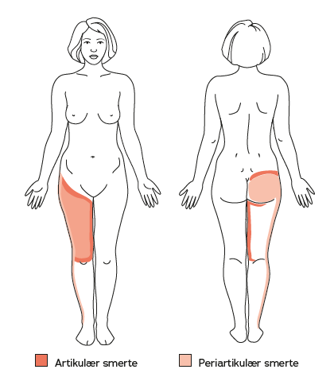
anamnese
Smerte
Artikulær i lysken og ned foran i låret
Periartikulær i setet og lateralt, lateralt i låret
Aktivitetsrelatert
Start
Aktivitet
Hvile
Stivhet
Funksjonsreduksjon

Slide 8
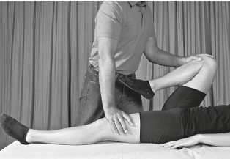
Klinisk undersøkelse
Smerte ved leddprovokasjon
Fleksjon
Rotasjoner
Redusert leddbevegelighet
Rotasjoner
Fleksjon/ekstensjon
Dårlig fungerende periartikulær muskulatur
Smerte
Svakhet

Slide 9
Bildediagnostikk
Røntgen
Redusert leddspalte
Osteofytter
Subchondral sclerosering
Beincyster
MR
Indisert ved mistanke om spesifikk tilstand som kan endre behandlingsvalg

Slide 10
Radiologisk artrose Kellgren-Lawrence
Grad |  | Beskrivelse
0 | Normal
1 | Tvilsom | «Grått hår»
2 | Mild | Lett forsnevring av leddspalten
3 | Moderat | Lett forsnevring av leddspalten, beincyster og subkondral sklerose
4 | Alvorlig | Alvorlig strukturell ødeleggelse av leddet
Kellgren&Lawrence 52, 57

Slide 11
Blodprøver og leddvæskeundersøkelse
Ingen spesifikk artroseprøve
CRP kan være lett forhøyet
Utelukke annen sykdom
Revmatisk inflammatorisk sykdom
Malignitet
Assosierte sykdommer?
Diabetes
Hemochromatose
Bruskmarkører ?

Slide 12
Differensial-diagnoser
Inflamatorisk systemsykdom
RA
Psoriasis artritt
Lokale artritter
Infeksjon
Krystaller
Posttraumatisk
Myofasciell smerte
FAI

Slide 13
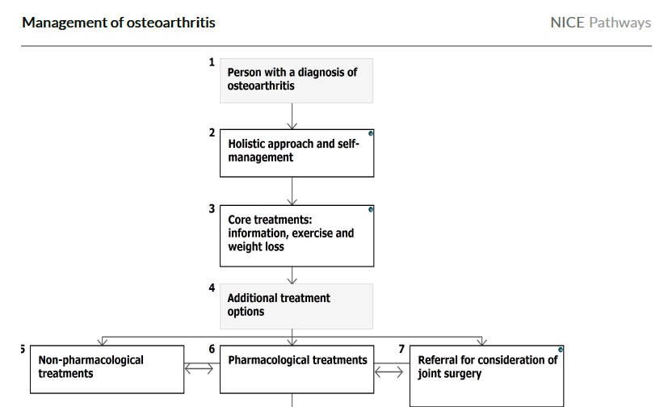
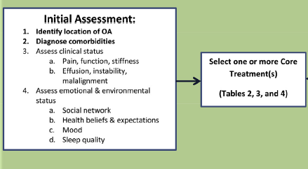
Håndtering
NICE -19, Eular -19

Slide 14
Utvidet diagnostikk
Diagnostikk
Artrose
Komorbiditeter og skrøpelighet
Klinisk vurdering
Smerte, stivhet, funksjon, andre faktorer
Vurder
Sosialt nettverk, psykososial status, søvnkvalitet, forventninger og motivasjon
NICE -19, Eular -19

Slide 15
Behandlings-pyramide/trapp
Få
Kirurgi
Noen
Ortopediske/tekniske hjelpemidler
Veiledet trening Paracet + NSAID
Alle
Egentrening Belastningstilpasning Paracet
Informasjon Rådgiving Støtte

Slide 16
Medikamentell behandling
Smertelindring
Søvnforbedrende medikamenter
Anti-inflammatorisk; NSAID
Lik effekt, men personavhengig effekt-/bivirkningsprofil
Obs. bivirkninger hos eldre og sårbare
Lavest mulig dose kortest mulig tid

Slide 17
Utprøvende behandling
Injeksjoner
Kortison, Hyaluronsyre, Blodplaterikt plasma (PRP), stamceller, Kollagen
Perorale tilskudd
Kollagen
Glucosaminer
Kondroitin
Injeksjoner har noe effekt, men ikke bedre effekt på smerte og funksjon enn injeksjon med saltvann
Perorale tilskudd har ikke effekt
Kollagen mest lovende, men er mangelfullt studert
Gazendam et al -20, Honvo et al - 20

Slide 18
Fysioterapi, veiledet trening
Hva skal gjøres
Informasjon
Smertebehandling
Tilpasset trening
I startfasen
Leddmobilisering
Bløtdelsbehandling
Usikker effekt av vektreduksjon
Noe effekt
Smerter (-12 til -6 poeng)
Medisinforbruk
Moderat effekt
Hoftefunksjon
Treningstilstand
Muskulære plager
Mestring
Usikker effekt på
Sykdomsutvikling
Aktivitetshåndboka (Helsedirektoratet) -19

Slide 19
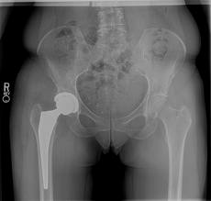
Operasjonsindikasjon hofte
Sterke smerter som ikke responderer på konservativ behandling og
Harris Hip Score < 60 for pas < 65
Harris Hip Score <70 for pas > 65

Slide 20
Kirurgi for artrose
Mest effektive kirurgiform ved degenerative tilstander
Ca. 13000 proteser årlig i Norge
10% reoperert første 10 år
20% til reopereres etter mellom 10 og 20 år
Ca. 20% har et «dårlig» resultat, men reopereres ikke
Dvs. 50-60% godt resultat
Flugsrud et al. -10

Slide 21
Prognose
Begynnende hofteleddsartrose
Godartet forløp uten smerteøkning eller funksjonstap hos 60% av pasienter fulgt over 5 år
Artrose med komorbiditet øker funksjonstapet og reduserer livskvaliteten i høy grad

Slide 22
Takk for oppmerksomheten!

